Slide 1



Decyzje podjęte
w przeszłości kształtują naszą teraźniejszość-
Dan Brown
Pałac w Trzebiechowie - rys historyczny

Slide 2

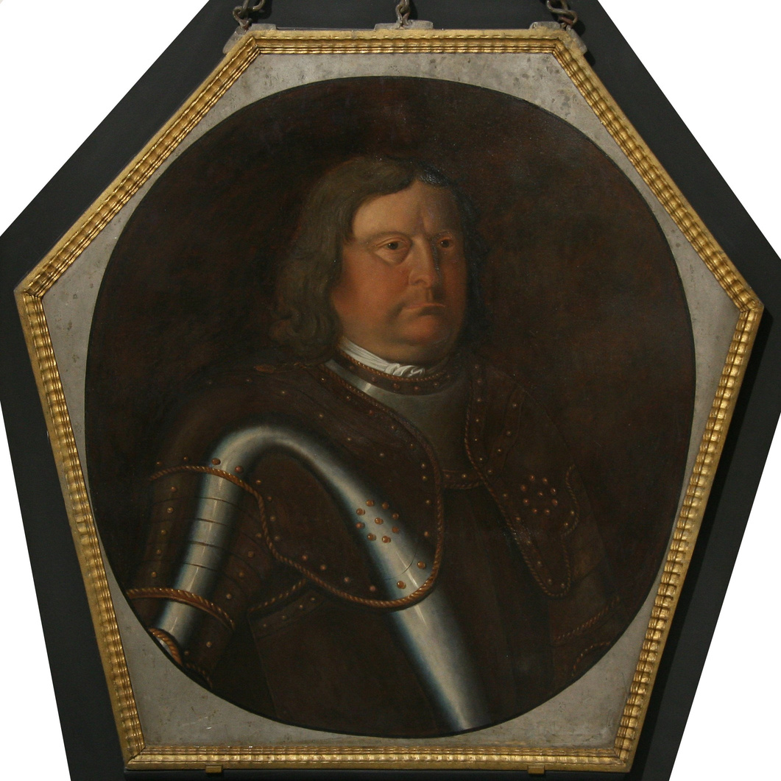

Ród von Troschke
Konrad von Troschke-
dzięki jego staraniom Trzebiechów otrzymał prawa miejskie XVIIIw.

Slide 3
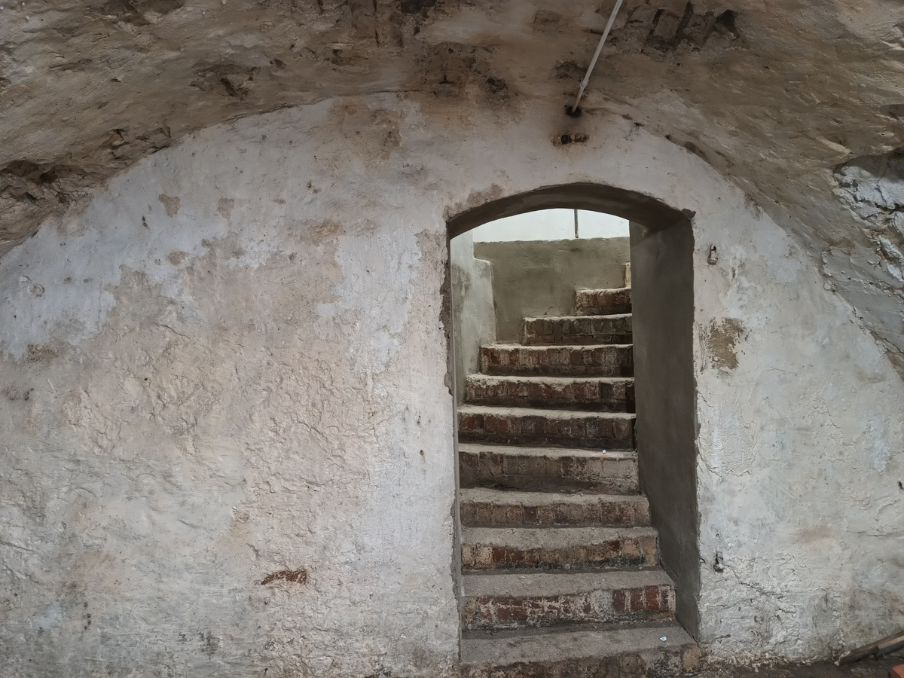
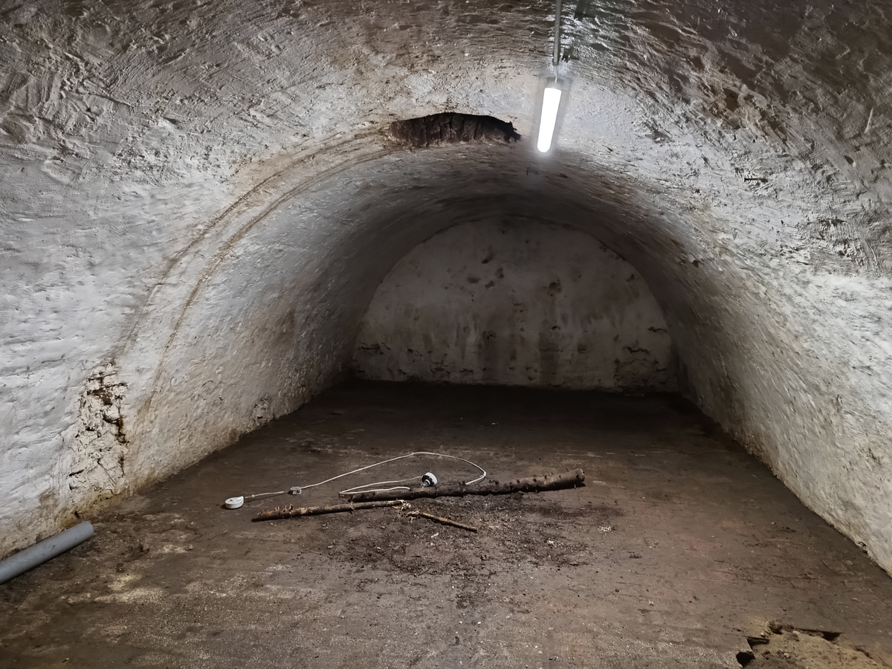
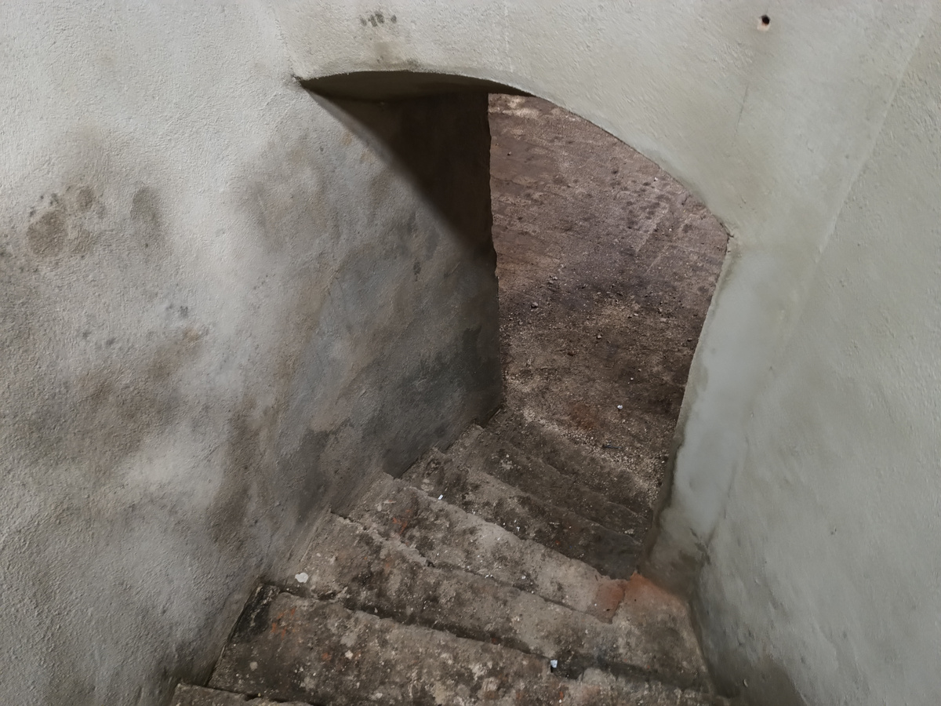
Budowa siedziby rodu XVI lub XVII w.- najstarsza część pałacu –piwnice.

Slide 4
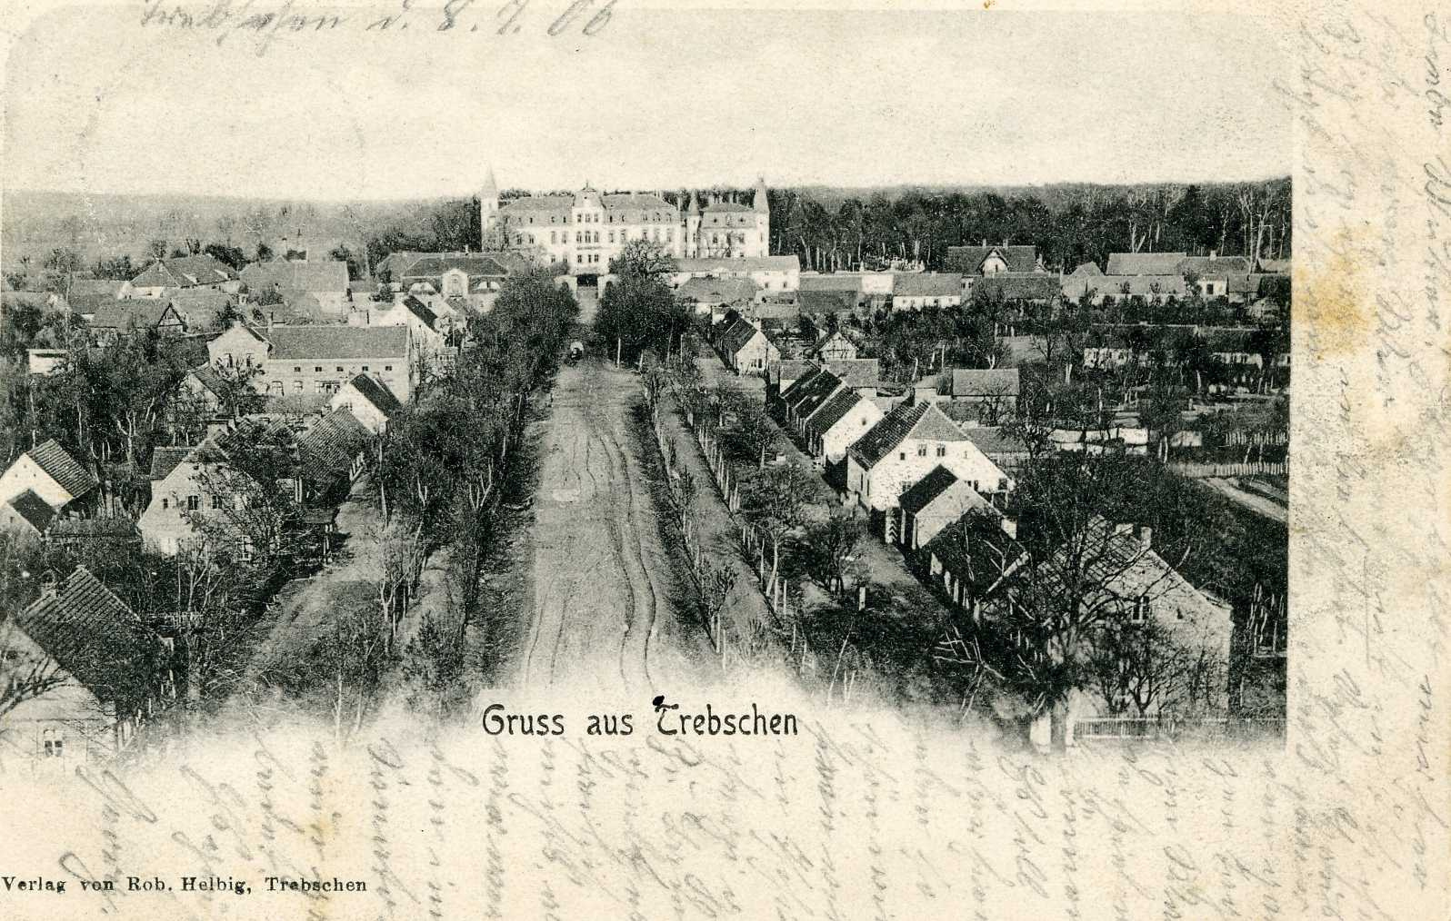
1895r.

Slide 5
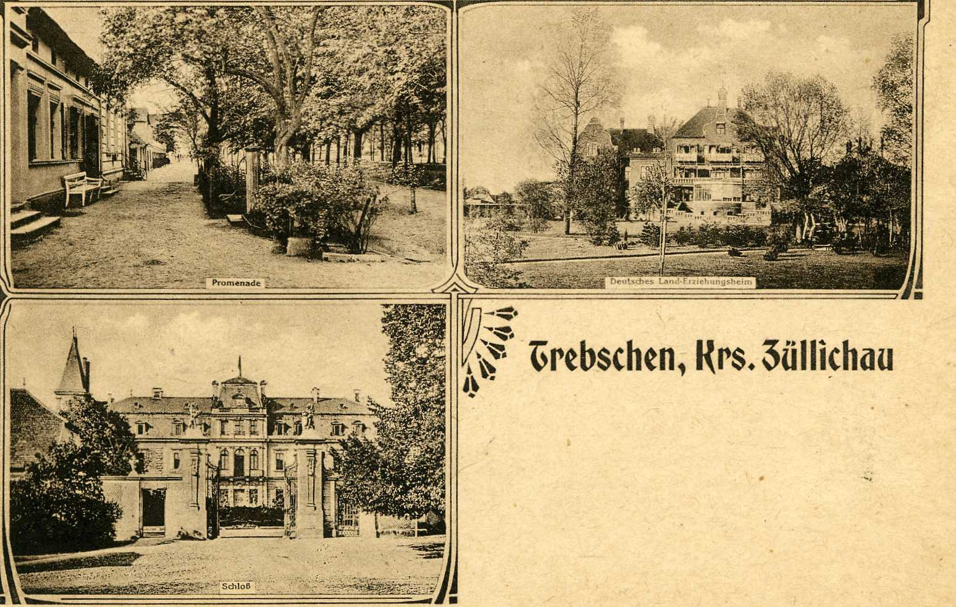
1908r.

Slide 6
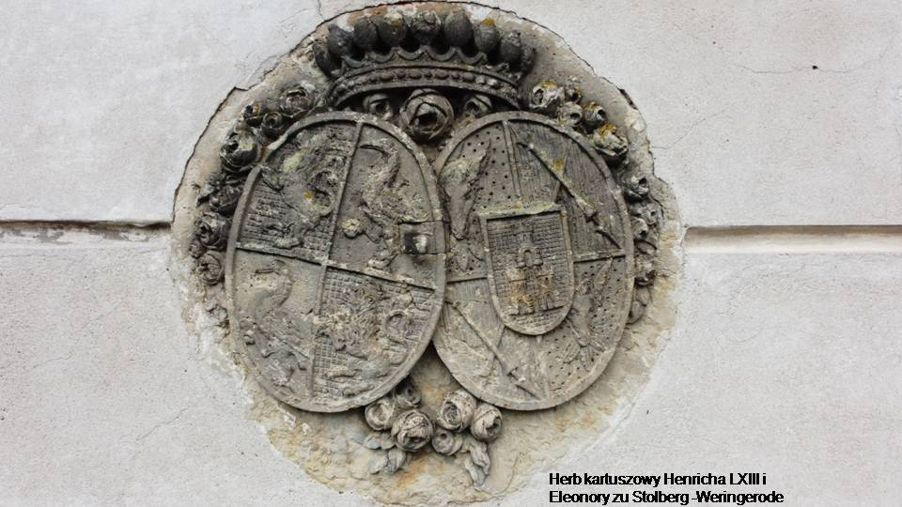
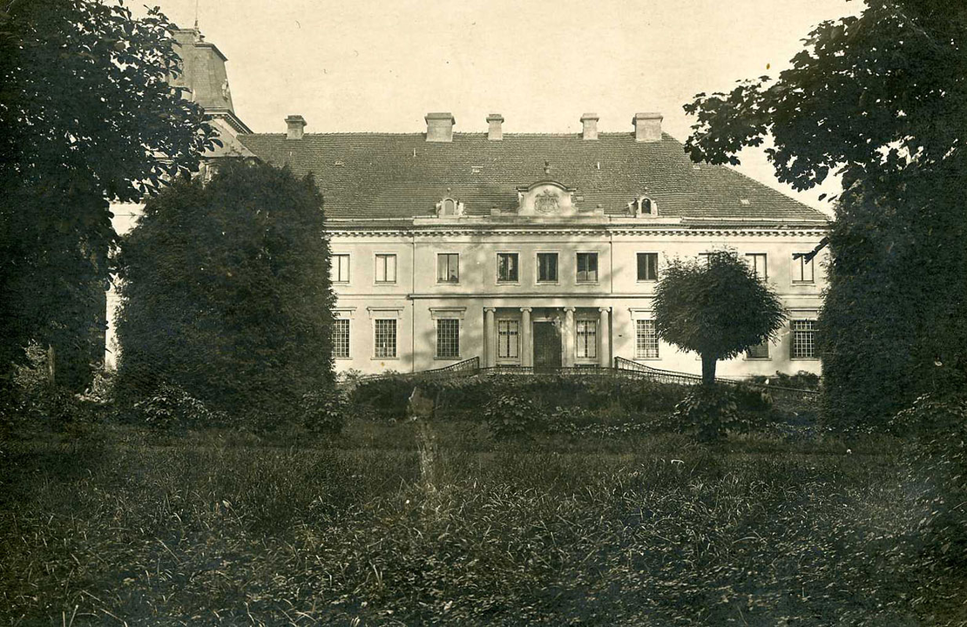
Rozbudowa pałacu przez księcia Heinricha LXIII i Eleonorę zu Stolberg-Weringerode
ok. 1875r.

Slide 7
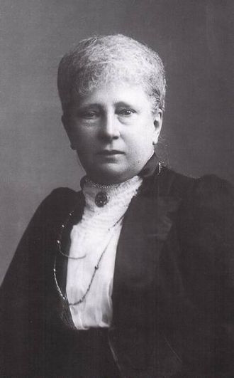
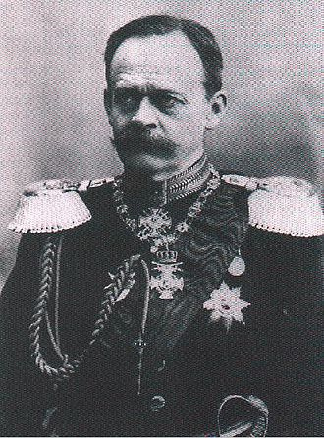
Ród von Reuss
Maria Aleksandrina von Reuss Sachsen-Weimar- Eisenach
Książe Henryk VII

Slide 8
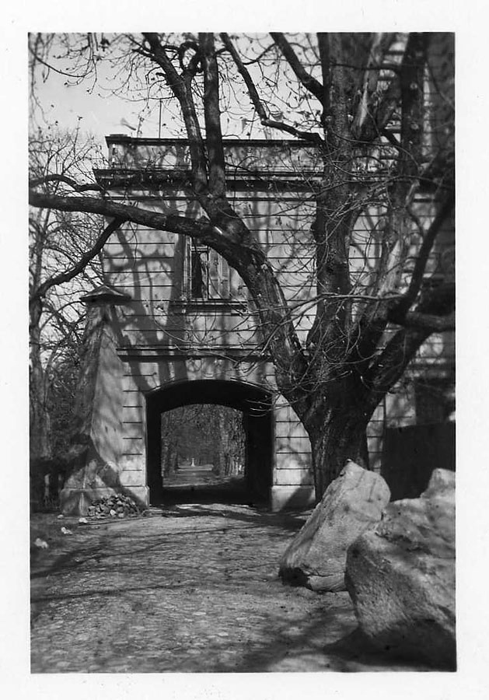
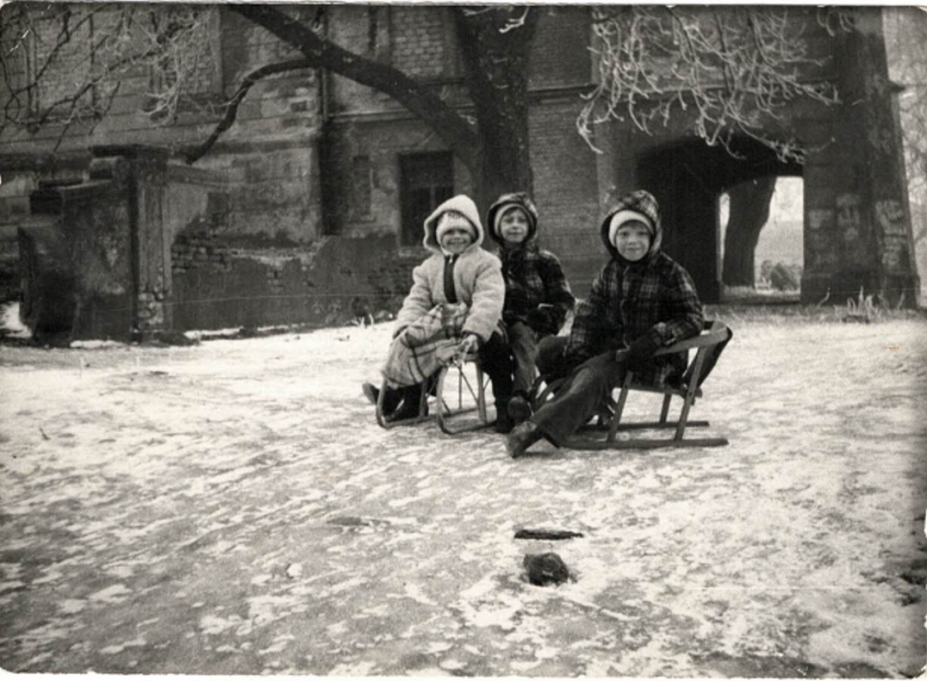
Część zachodnia

Slide 9
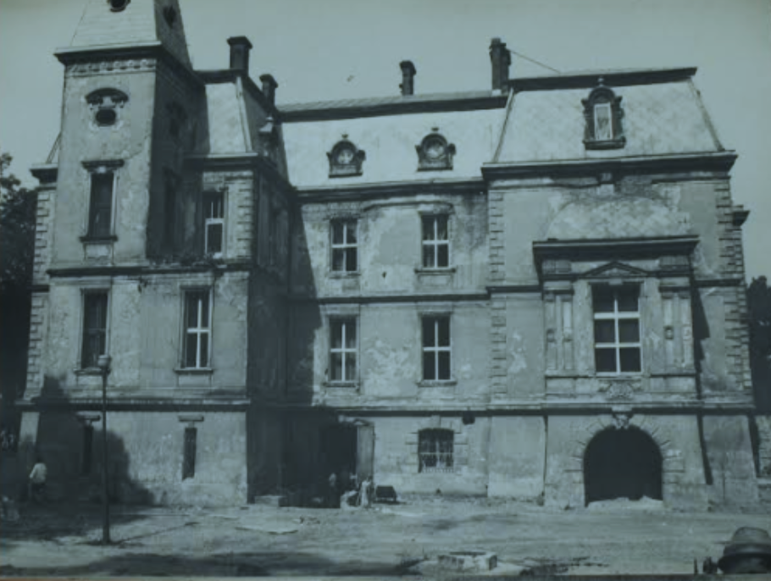
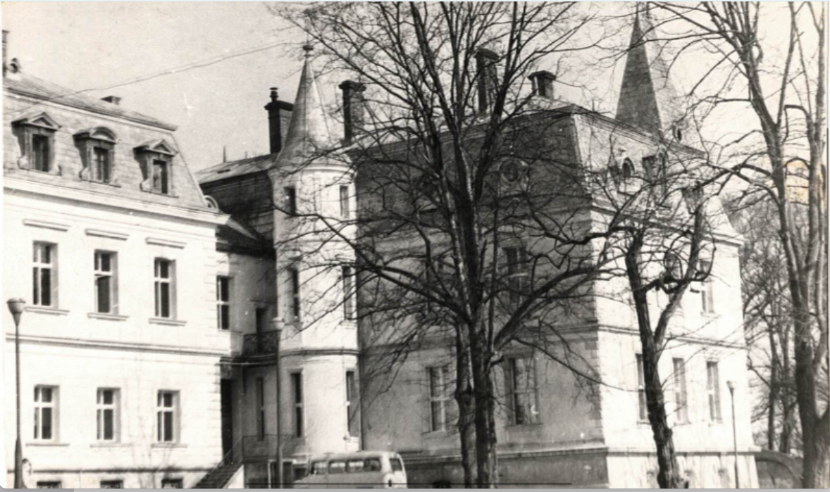
Część wschodnia

Slide 10
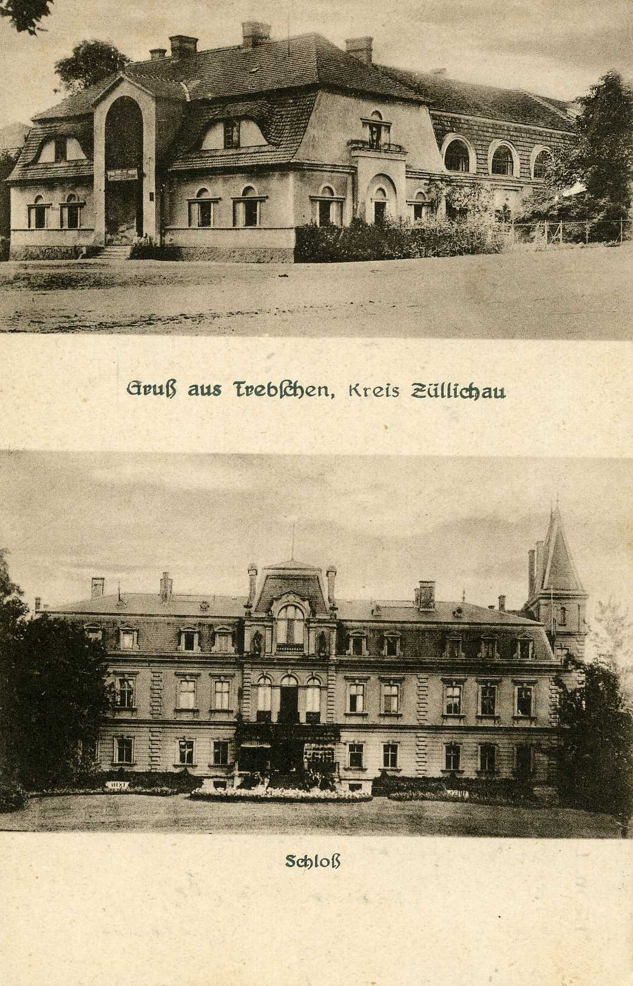
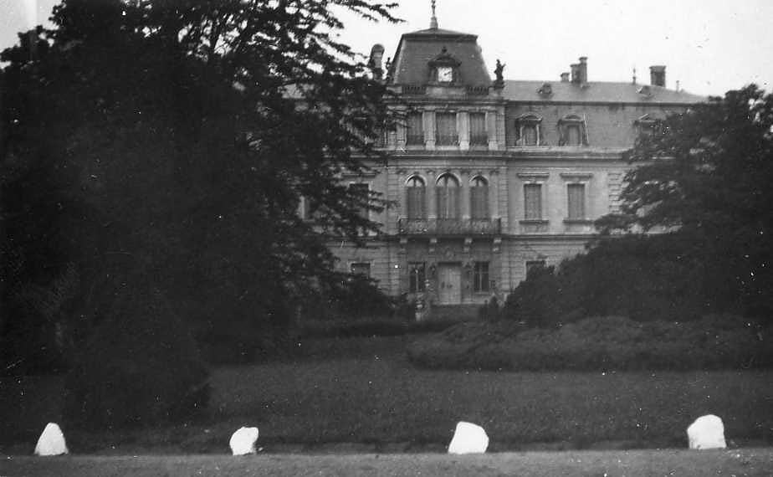
1910r.
ok. 1940r.

Slide 11

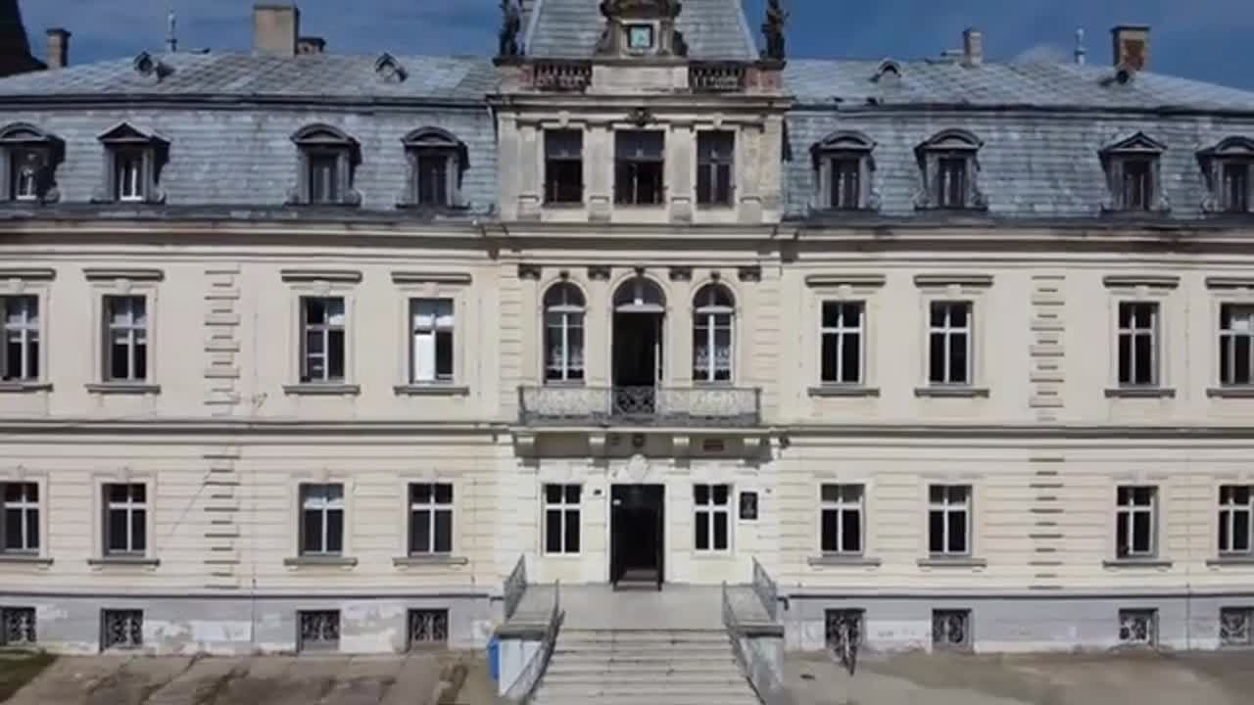

Otoczenie pałacu- zdjęcia Maciej Kozłowski

Slide 12
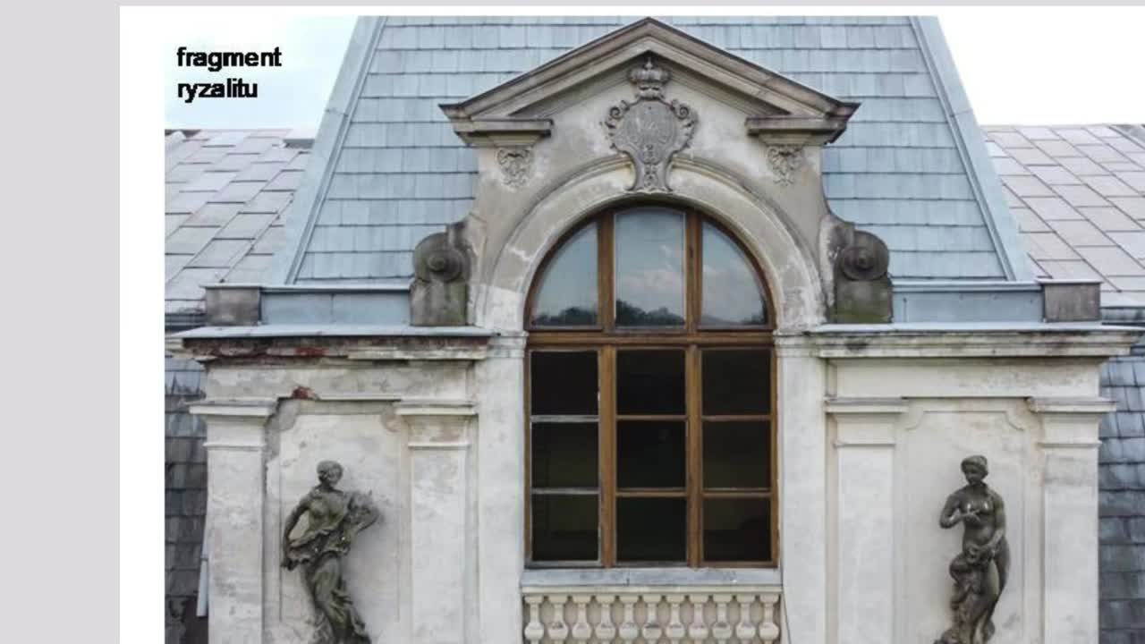
Zdjęcia- Kamil Mania

Slide 13
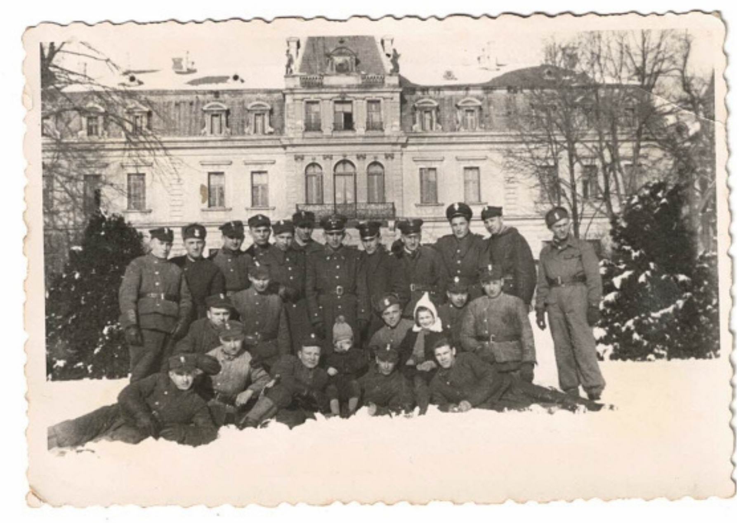
ok. 1945r.

Slide 14
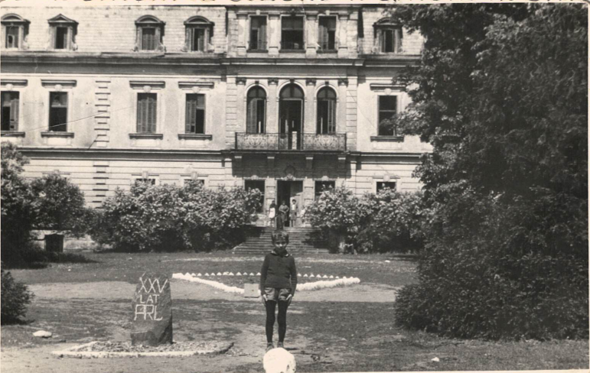
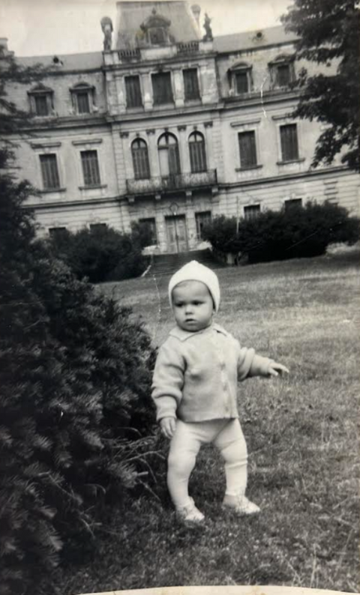
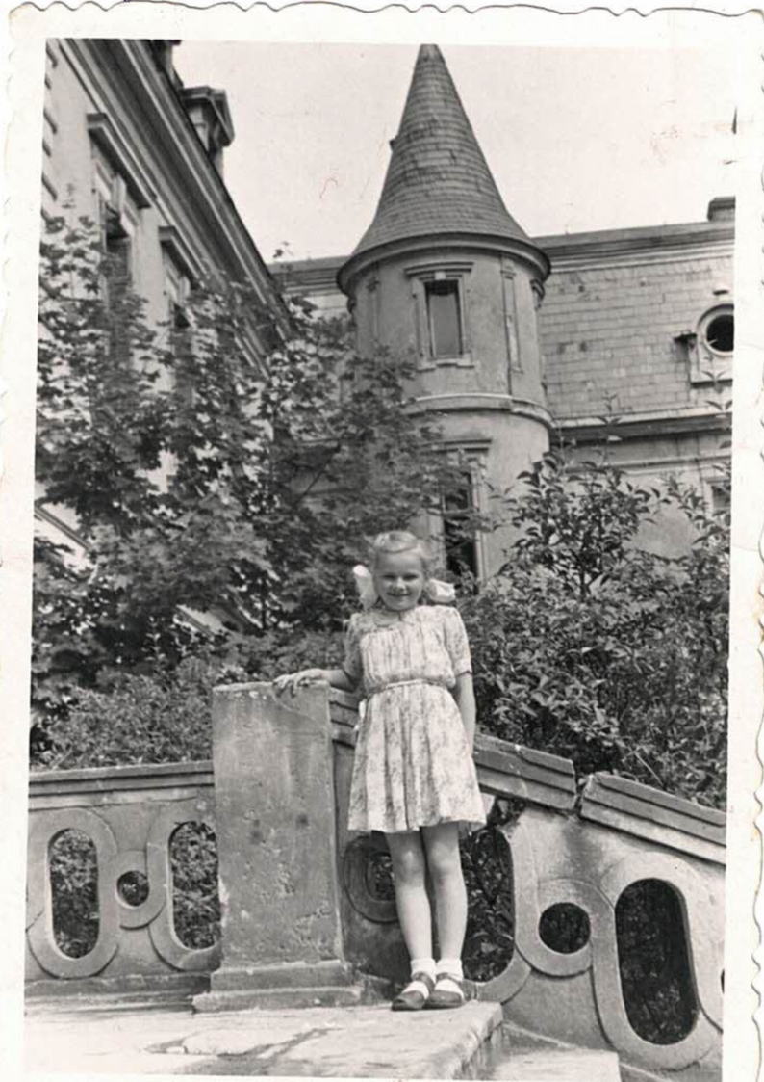
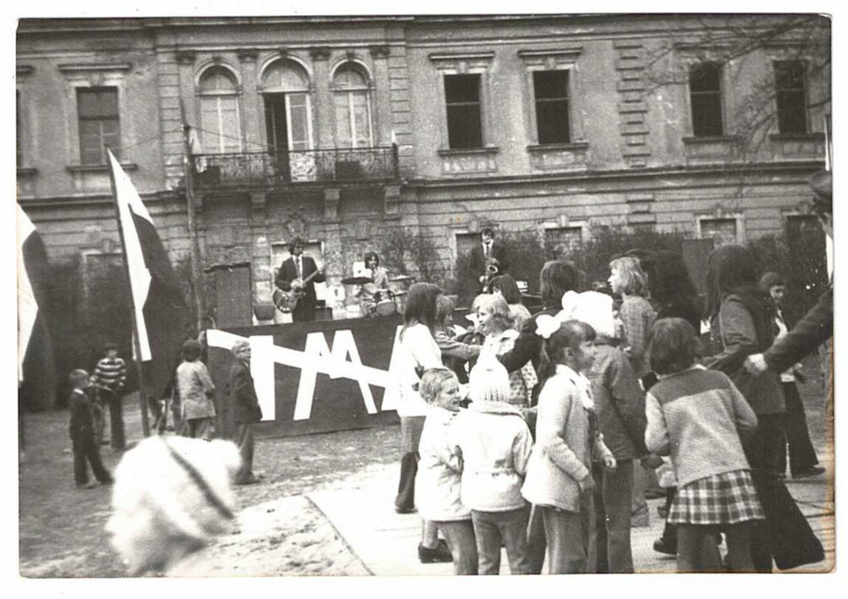
Pałac po II wojnie-
z archiwów mieszkańców

Slide 15
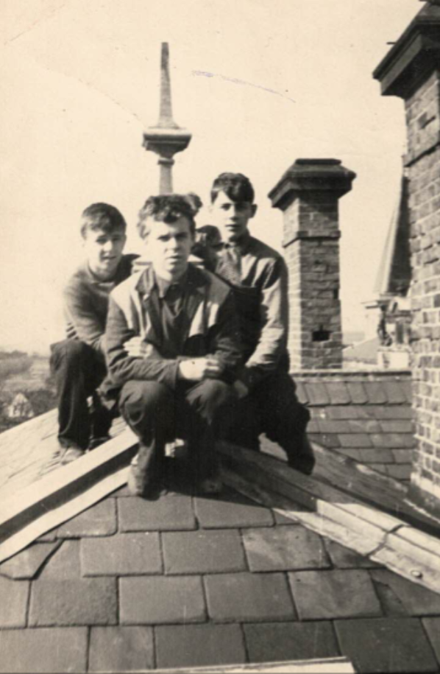
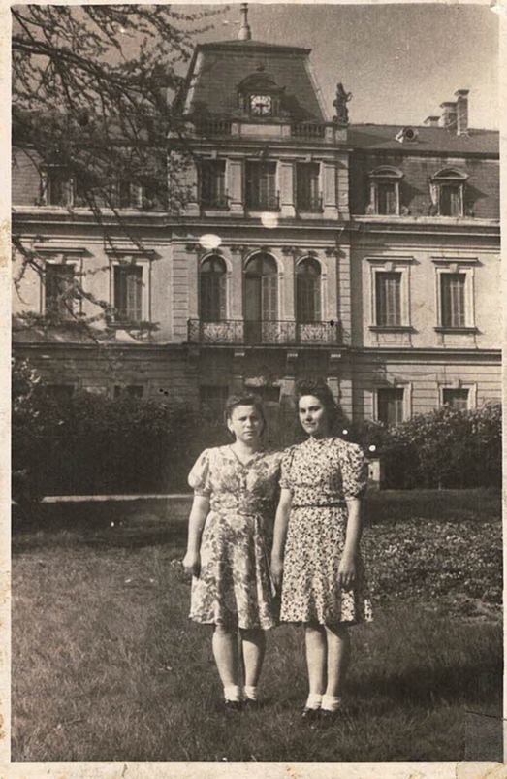
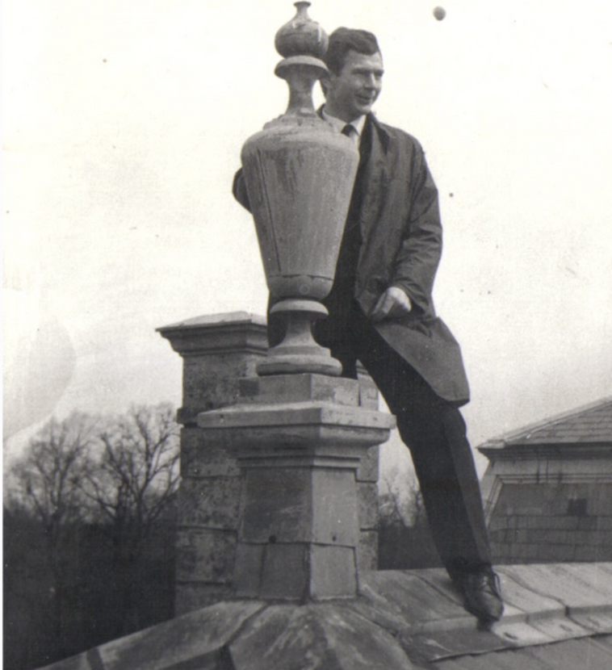
Pałac po II wojnie-
z archiwów mieszkańców

Slide 16
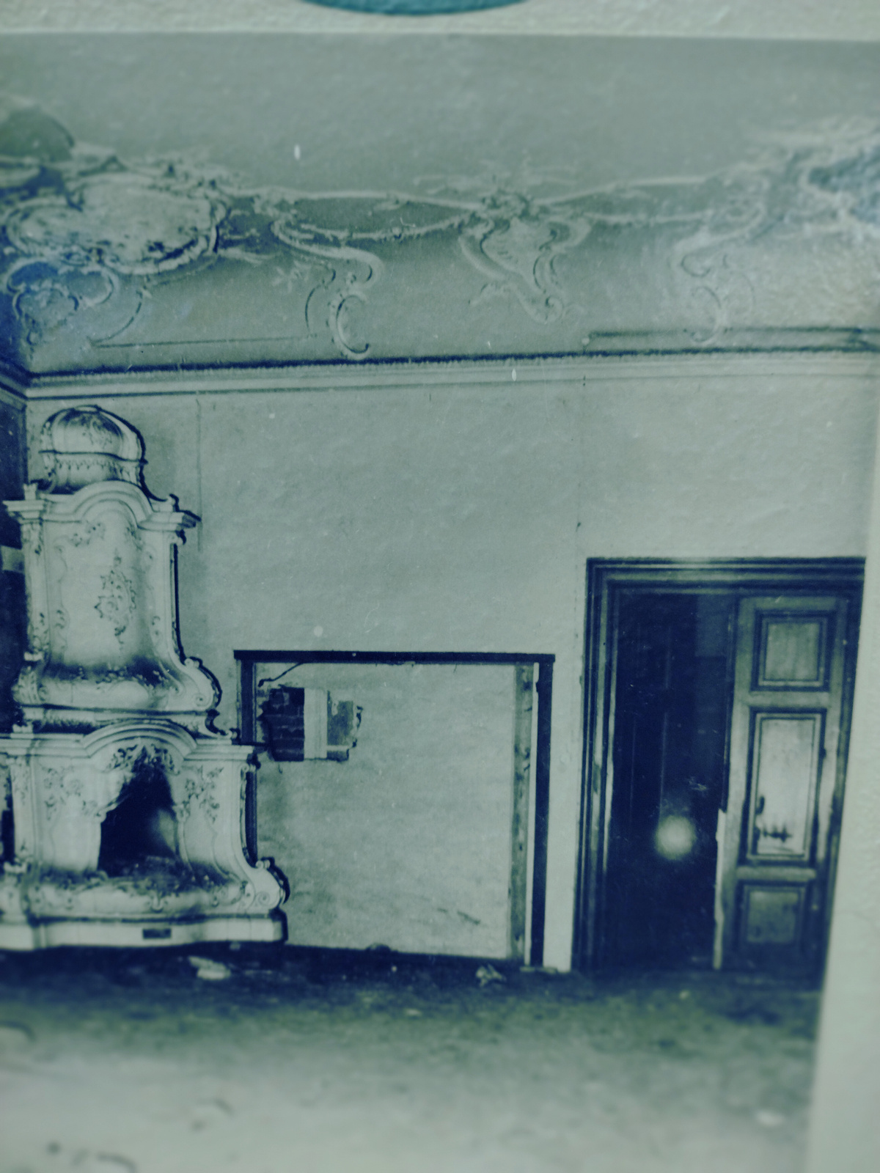
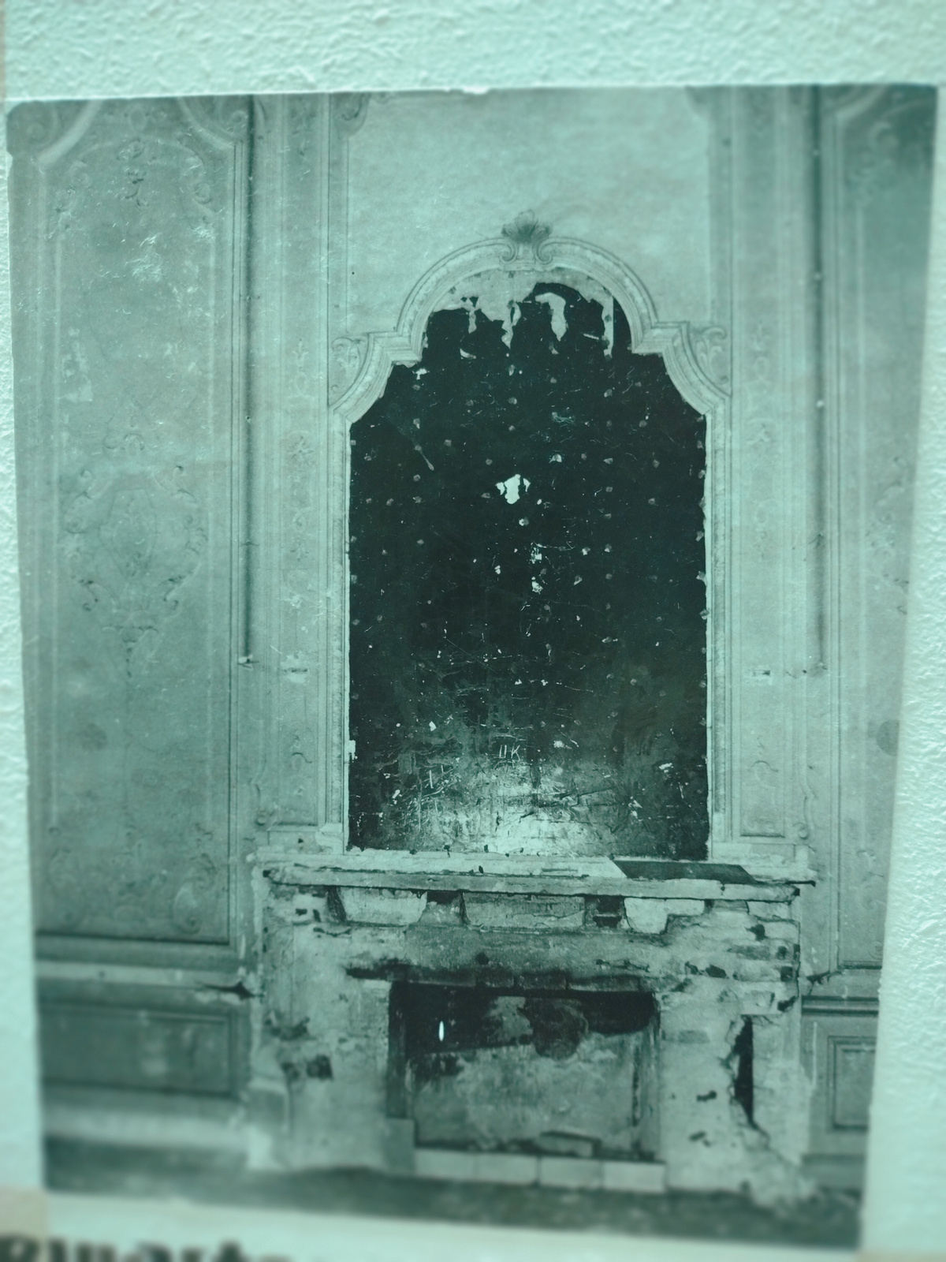
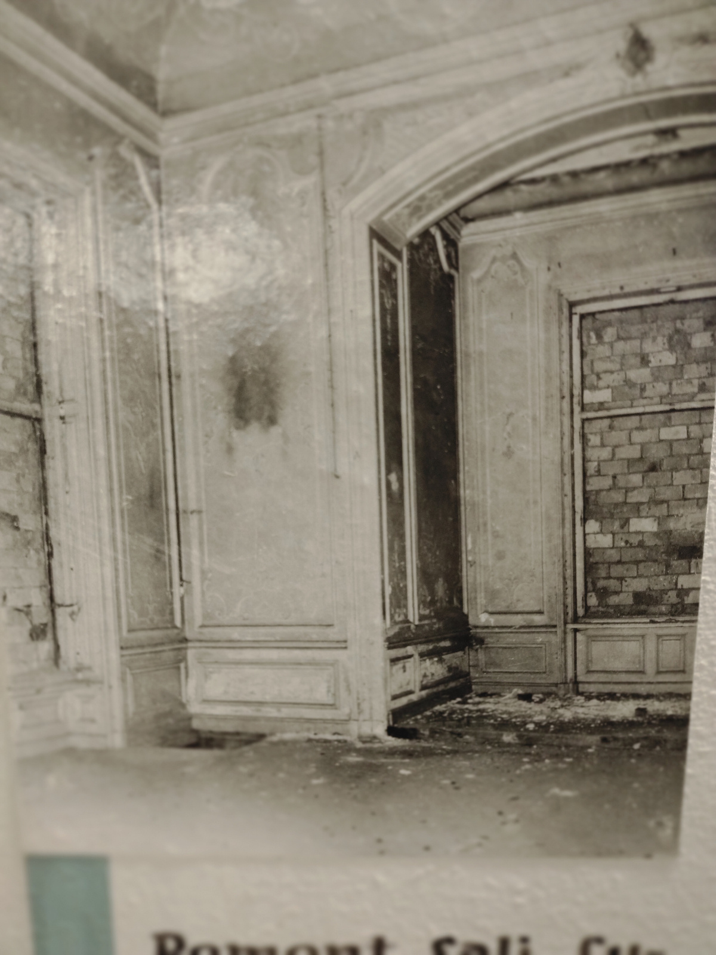
Kapitalny remont
1979-82

Slide 17
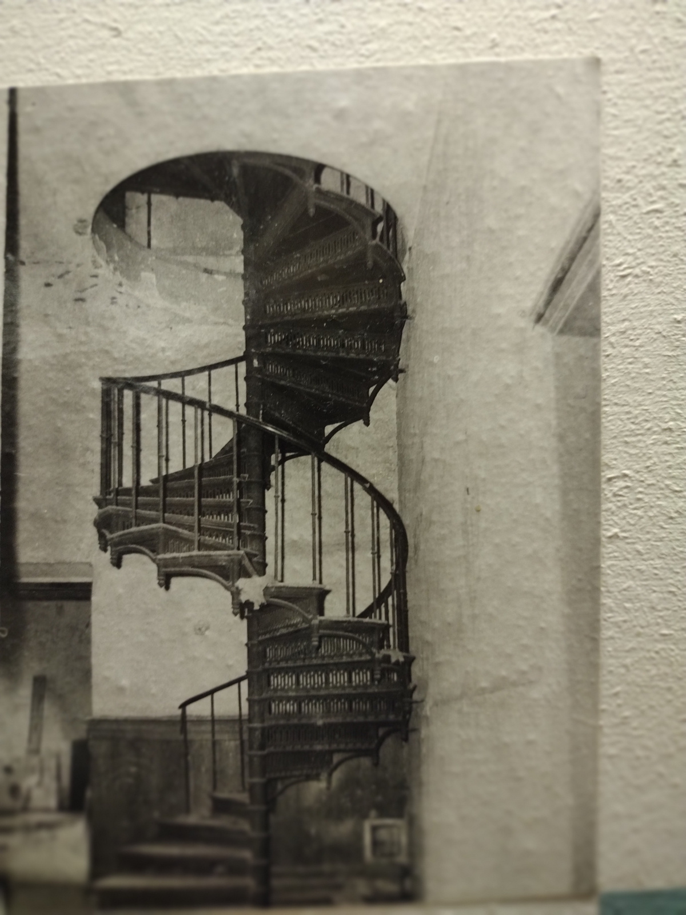
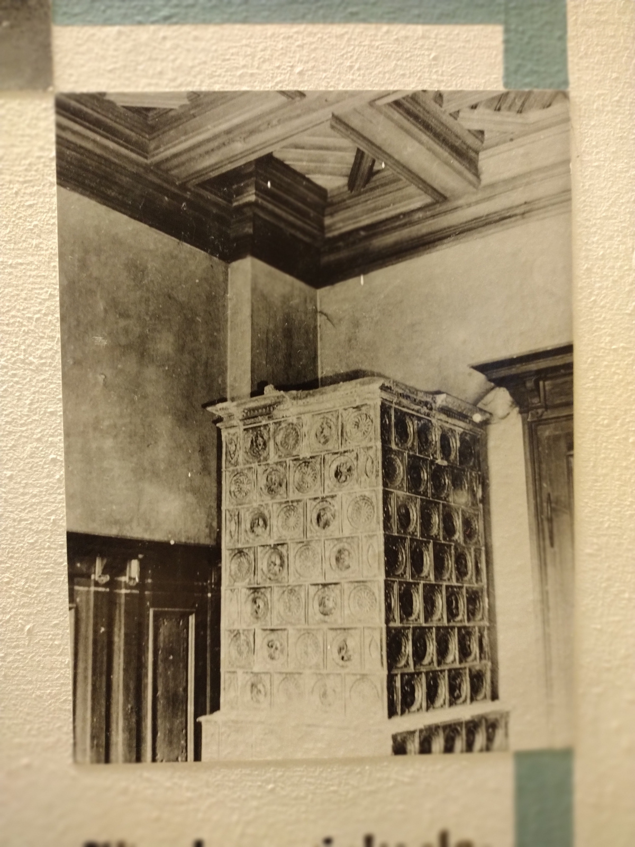
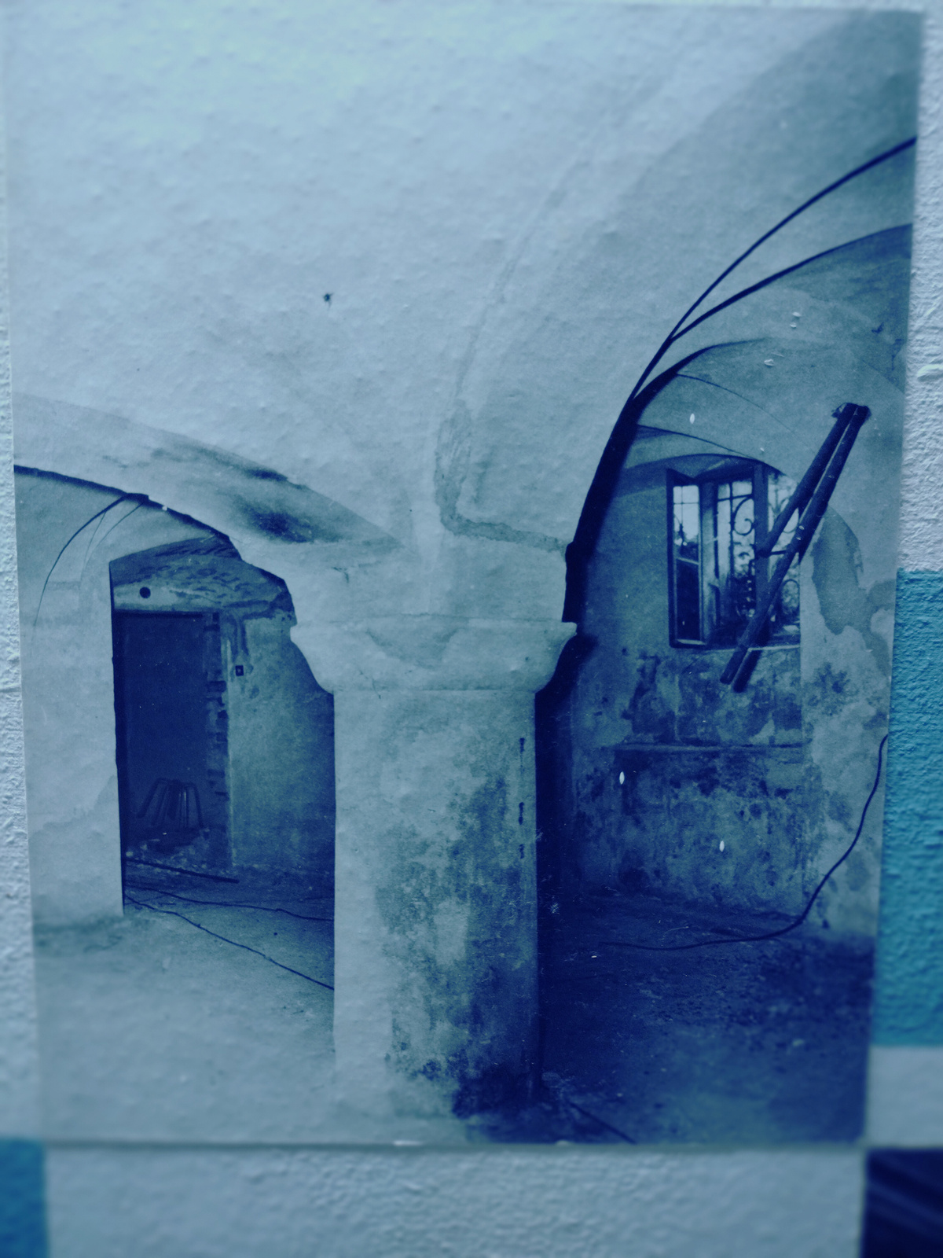
Kapitalny remont
1979-82

Slide 18
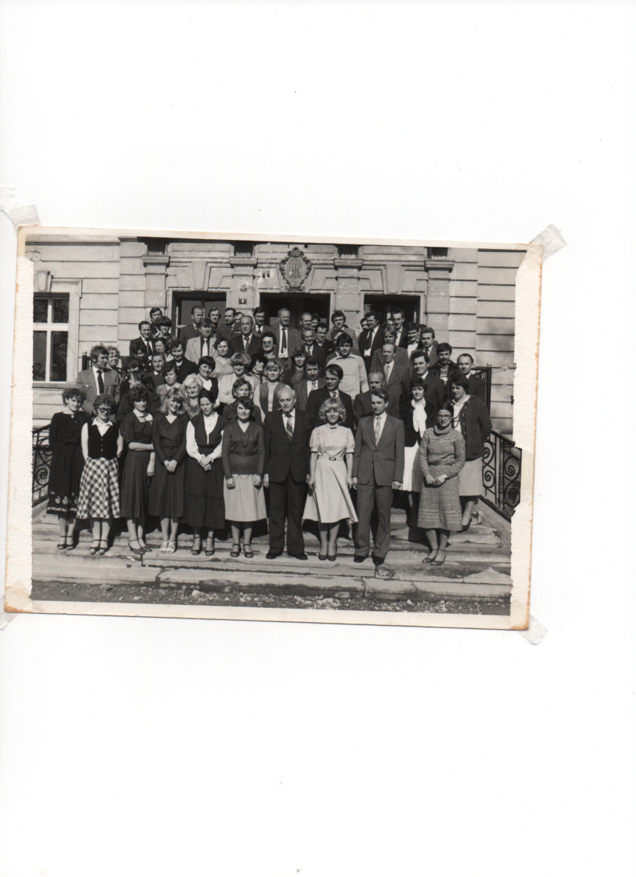
Otwarcie szkoły 1982r.

Slide 19
Bibliografia:
Pałace i Parki Środkowego Nadodrza
Muzeum Ziemi Międzyrzeckiej im. Alfa Kowalskiego
Narodowy Instytut Dziedzictwa
Zdjęcia z prywatnych archiwów mieszkańców Trzebiechowa
oraz archiwów szkoły podstawowej
Opracowała:
Joanna Urbańska-Marcinek

